Slide 1



AUTKET
CSINÁLTA: KUZMA CSONGOR ÉS SZENTE BALÁZS BARNABÁS

Slide 2

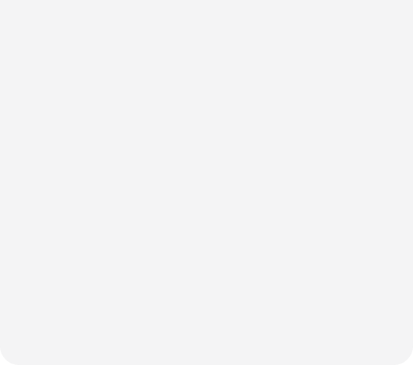
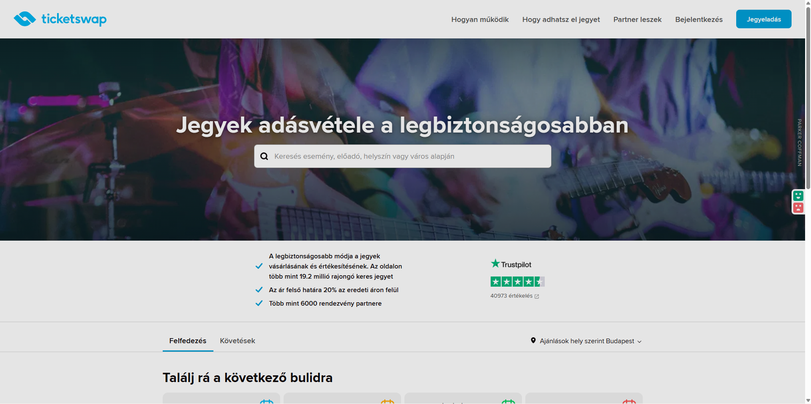
Inspiráció
Az oldalról
A Ticketswap platform koncepciója.
A TERV
Jegy vásárlásra és eladásra képes oldal.
ELVETETT TERVEK
Hotel check-in, Clicker játék, Webshop, Custom web OS.

Slide 3

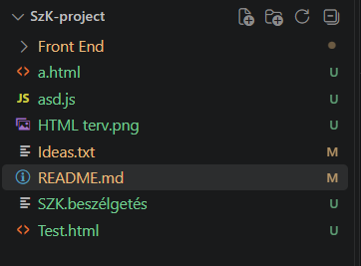
2026.09.24
Projekt indítása
1
"ideas.txt" létrehozása.
2
Kezdő könyvtár létrehozása.
HTML, CSS és JS alapok.
3
Ötletelés lezárása.
Fókusz: Jegyvásárló weboldal.

Slide 4

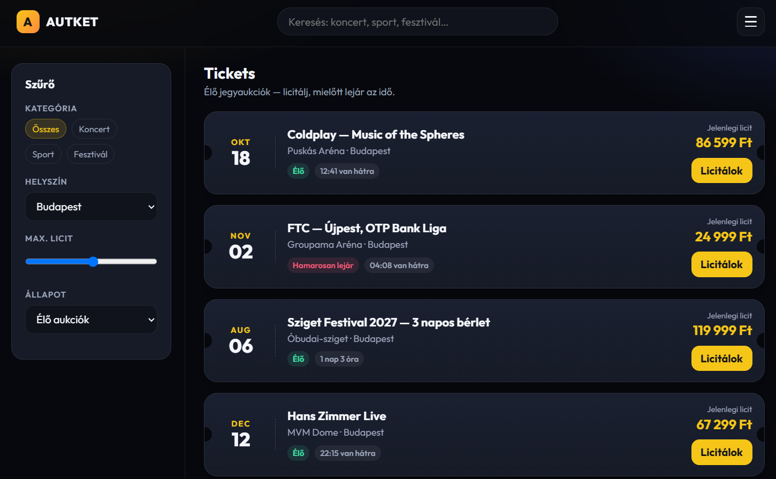


2026.09.28 - 10.02
Elrendezés & Frontend
Terv készítése AI segítségével generált koncepciók.
Séma követése Frontend alap elkészítése a terv alapján.
Kód formázása HTML és CSS strukturálása a designhoz.

Slide 5

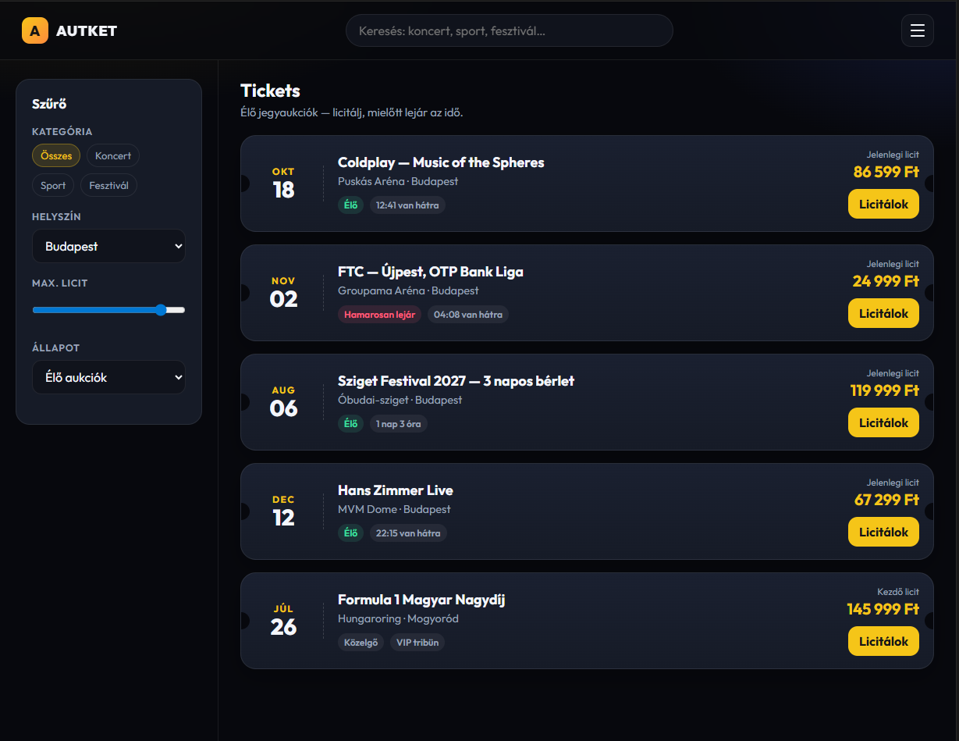
2026.10.05
Autket felület
01
Fejléc elkészítése
02
Főnézet beállítása
03
Sötét stílus és JS panelek

Slide 6

Köszönjük a figyelmet!

